Slide 1
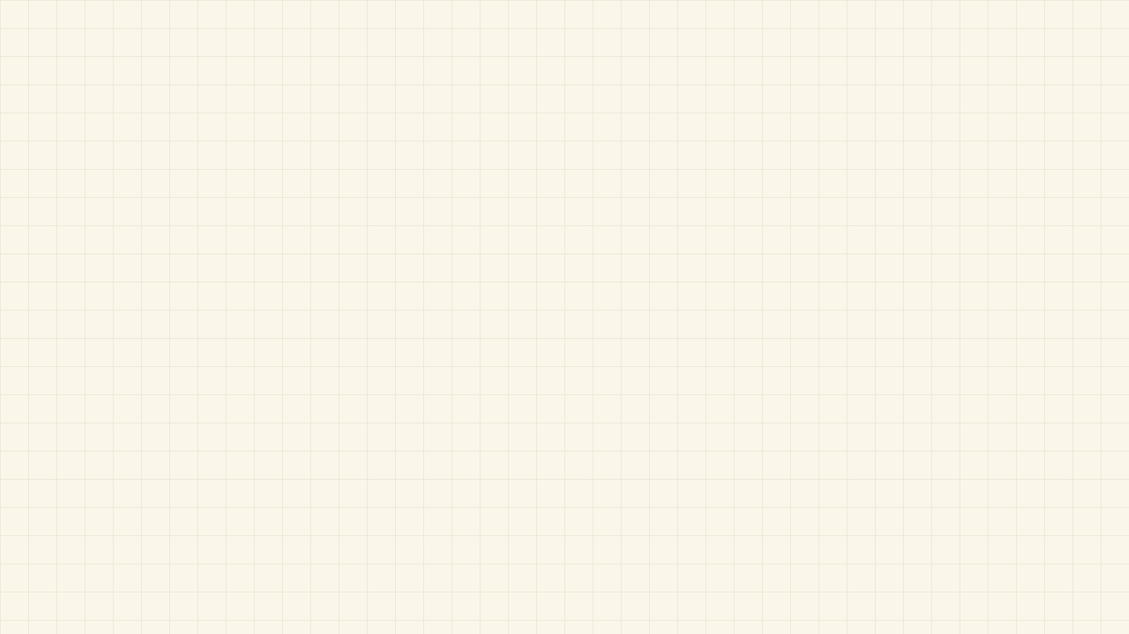
אשכול מעורבות אזרחים ופיקוח על רשויות השלטון
אזרחות | שאלון 34281
מצגת לימוד לבגרות
שקף 1 מתוך 26

Slide 2
מפת הנושא
יחידה 1
נציב תלונות הציבור
יחידה 2
ועדת חקירה פרלמנטרית
יחידה 3
היבטים נוספים בנושא
שקף 2 מתוך 26

Slide 3
נציב תלונות הציבור
יחידה 1
שקף 3 מתוך 26

Slide 4
נציב תלונות הציבור
נציב תלונות הציבור
2
קיומו של המוסד
1
מבקר המדינה מבצע תפקיד נוסף כנציב תלונות הציבור. בתפקידו זה מטפל המבקר בתלונות של אזרחים החושבים שאחת מרשויות השלטון, אותה מוסמך מבקר המדינה לבקר, פגעה בהם ישירות. הפגיעה באזרח נובעת מנוקשות יתרה, אי - צדק בולט, חריגה מסמכות או אי – תקינות. הנציב פונה לרשויות ודורש מהן לתקן את הליקויים
נציב תלונות הציבור, מממש את התרבות הפוליטית הדמוקרטית בכך שהוא מאפשר לכל אזרח להגיש קובלנה נגד רשות שלטונית שפגעה בו באופן אישי. בכך מבטא הנציב את האמונה בשלטון החוק, את חשיבות ערך הצדק והחירות של האדם שלא צריכים להיפגע ממחדלים, שחיתות או פעולה לא חוקית של רשות שלטונית
שקף 4 מתוך 26

Slide 5
נציב תלונות הציבור - המשך
עקרון הגבלת השלטון - המשך
2
עקרון הגבלת השלטון
1
ולפגוע בזכויות האדם ובמיעוט. מסיבה זו, יש לדאוג להגביל את השלטון ובמדינה הדמוקרטית
ישנן דרכים רבות לעשות זאת – הפרדת רשויות ואמצעים מוסדיים הקבועים ובחוק, וכן אמצעים
לא מוסדיים, הפועלים באופן וולונטארי
עקרון דמוקרטי הקובע, כי לאור העובדה שהשלטון מרכז בידו כוח רב
ישנו חשש אמיתי שייעשה בו שימוש לרעה. השלטון מחזיק במשאבים כלכליים כגון: קרקעות
ואוצרות טבע, ושולט על מנגנוני אכיפה כגון צבא ומשטרה. השלטון יכול להשתמש בכוחו לרעה
שקף 5 מתוך 26

Slide 6
ועדת חקירה פרלמנטרית
יחידה 2
שקף 6 מתוך 26

Slide 7
ועדת חקירה פרלמנטרית
עיקרון הפלורליזם
2
וועדת חקירה פרלמנטרית
1
על פי העיקרון חייבת להיות הכרה במדינה הדמוקרטית במגוון הקבוצות. ההכרה מאפשרת לכל קבוצה לשמור על האינטרסים שלה ולקיים את הייחודיות שלה. תמיד קיים מתח בין פלורליזם לבין הסכמיות, שכן הסכמיות מחייבת כל קבוצה לוותר מעט על הייחודיות שלה ועל האינטרסים שלה, על מנת לחיות עם קבוצות שונות ממנה. ככל שרמת הפלורליזם במדינה גבוהה יותר כך המתח בין הקבוצות מצטמצם.
וועדת כנסת קיימת או וועדה שקמה במיוחד. מטרת הוועדה היא לחקור נושא הנמצא על סדר היום הציבורי. הוועדה מורכבת מנציגי קואליציה ואופוזיציה. הוועדה יכולה להזמין אליה אזרחים ומומחים על מנת לחקור נושא. אין בסמכותה לדרוש או לחייב אדם להעיד בפניה. מסקנות הוועדה יכולות לתרום לניסוח הצעות חוק לטובת הציבור
שקף 7 מתוך 26

Slide 8
ועדת חקירה פרלמנטרית - המשך
כולל את כל סיעות הבית
מהקואליציה ומהאופוזיציה. מכאן, שבועדת החקירה הפרלמנטרית
באים לידי ביטוי מגוון של דעות וקבוצות מכל הקשת הפוליטית בישראל
שקף 8 מתוך 26

Slide 9
היבטים נוספים בנושא
יחידה 3
שקף 9 מתוך 26

Slide 10
היבטים נוספים בנושא
יכול להתממש במספר אופנים
2
הציגו את המושג קבוצת אינטרס
1
רשומה בפייסבוק, סרטון כלשהו, הפגנה, דבר אומנות כגון פסל או שיר ביקורת.
"סדרת כתבות שפורסמו באחד העיתונים בישראל נטען.."
קבוצת אינטרס היא ארגון של אנשים בעלי מטרה משותפת, שפועלים יחד כדי להשפיע על מדיניות ציבורית. היא אינה רוצה להתמודד בבחירות ולכהן בממשלה או בכנסת אלא להשפיע מחוץ לפרלמנט על קביעת המדיניות. הקבוצה פועלת בדרך כלל סביב אינטרס מובהק אחד, ופעולותיה מכוונות כדי להשפיע על מדיניות רשויות השלטון
שקף 10 מתוך 26

Slide 11
היבטים נוספים בנושא - המשך
חוק השבות
3
ביטחון
2
אחריות מיניסטריאלית
1
חוק שפותח את שערי המולדת עבור כל יהודי לשם הגדרה עצמית
ישראל כמדינה, דרך מגוון השגרירויות בעולם, מפעילה מאמצים רבים לשמירה על ביטחון הקהילות היהודיות בתפוצות
לכל שר בממשלה אחריות כלפי הכנסת והממשלה ביחס לנושאים שבתחום משרדו ולפעולות סגל עובדיו, אף אם נעשו שלא בידיעתו
שקף 11 מתוך 26

Slide 12
היבטים נוספים בנושא - המשך
חוק ההסתדרות הציונית - המשך
2
חוק ההסתדרות הציונית
1
"עבור יהודים בעולם מדובר בפגיעה בתחושת הביטחון"
תקצוב עבור מוסד ההסתדרות שמטרתו לפתח זיקה בין יהדות התפוצות לישראל.
ביטוי למחויבות של התפוצות כלפי ישראל – עזרה במישור הפוליטי – ארגונים ופרטים ששומרים על הנרטיב והאמת של המדינה מול הביקורת הלא מוצדקת בעולם. עזרה במישור הכלכלי – תרומות רבות ועזרות כלכליות של התפוצות כלפי ישראל.
על פי הקטע, יש התייחסות לאובדן תחושת הביטחון של הקהילות היהודיות בעולם ולפגיעה במחויבות של ישראל לביטחון עבורם. מאז אירועי ה- 7 באוקטובר, מתפתחת תודעה שיקרית אנטי יהודית וגל אנטישמיות מתפרץ בעולם ומאתגר את ביטחונם של מגוון הקהילות.
שקף 12 מתוך 26

Slide 13
היבטים נוספים בנושא - המשך
וועדת חקירה ממלכתית
2
לאומיות אתנית תרבותית
1
וועדת חקירה ממלכתית היא וועדה שמתמנה על ידי הכנסת או על ידי הממשלה. מטרתה של הוועדה היא לחקור נושא מסוים שנמצא על סדר היום הציבורי. בראש וועדת ממלכתית עומד שופט. מרגע מינוי הוועדה, היא הופכת לוועדה בלתי תלויה (ברשויות האחרות). לוועדה יש סמכות לחקור על אזרח במדינה, וכן יש לה סמכות להטיל עונשים על אזרחים שמסרבים לבוא בפניה.
שאיפה של קבוצה להקים לעצמה מדינה ריבונית
שקף 13 מתוך 26

Slide 14
היבטים נוספים בנושא - המשך
הזכויות הטבעיות
2
עיקרון הגבלת השלטון
1
חיים וביטחון, קניין, חירות )חופש הביטוי, חופש המחשבה והמצפון, חופש
התנועה, חופש העיסוק, חופש דת וחופש מדת(, שוויון, כבוד והליך משפטי הוגן
עיקרון דמוקרטי הקובע כי לשלטון יש כוח רב הנובע משליטתו בתחומים רבים, ביניהם: הצבא, החקיקה, הכלכלה, הביצוע והענישה.
לפי העיקרון יש להגביל את כוחו של השלטון על מנת למנוע מהשלטון להשתמש בכוחו כנגד האזרחים, במטרה לקדם אינטרסים אישיים, במטרה להגן על מימוש זכויות האדם והאזרח וכן במטרה למנוע עריצות של
שקף 14 מתוך 26

Slide 15
היבטים נוספים בנושא - המשך
קביעת מדיניות ויישומה
קבלת החלטות וקביעת קווי פעולה בתחומים שונים הנמצאים באחריות משרדי הממשלה השונים
שקף 15 מתוך 26

Slide 16
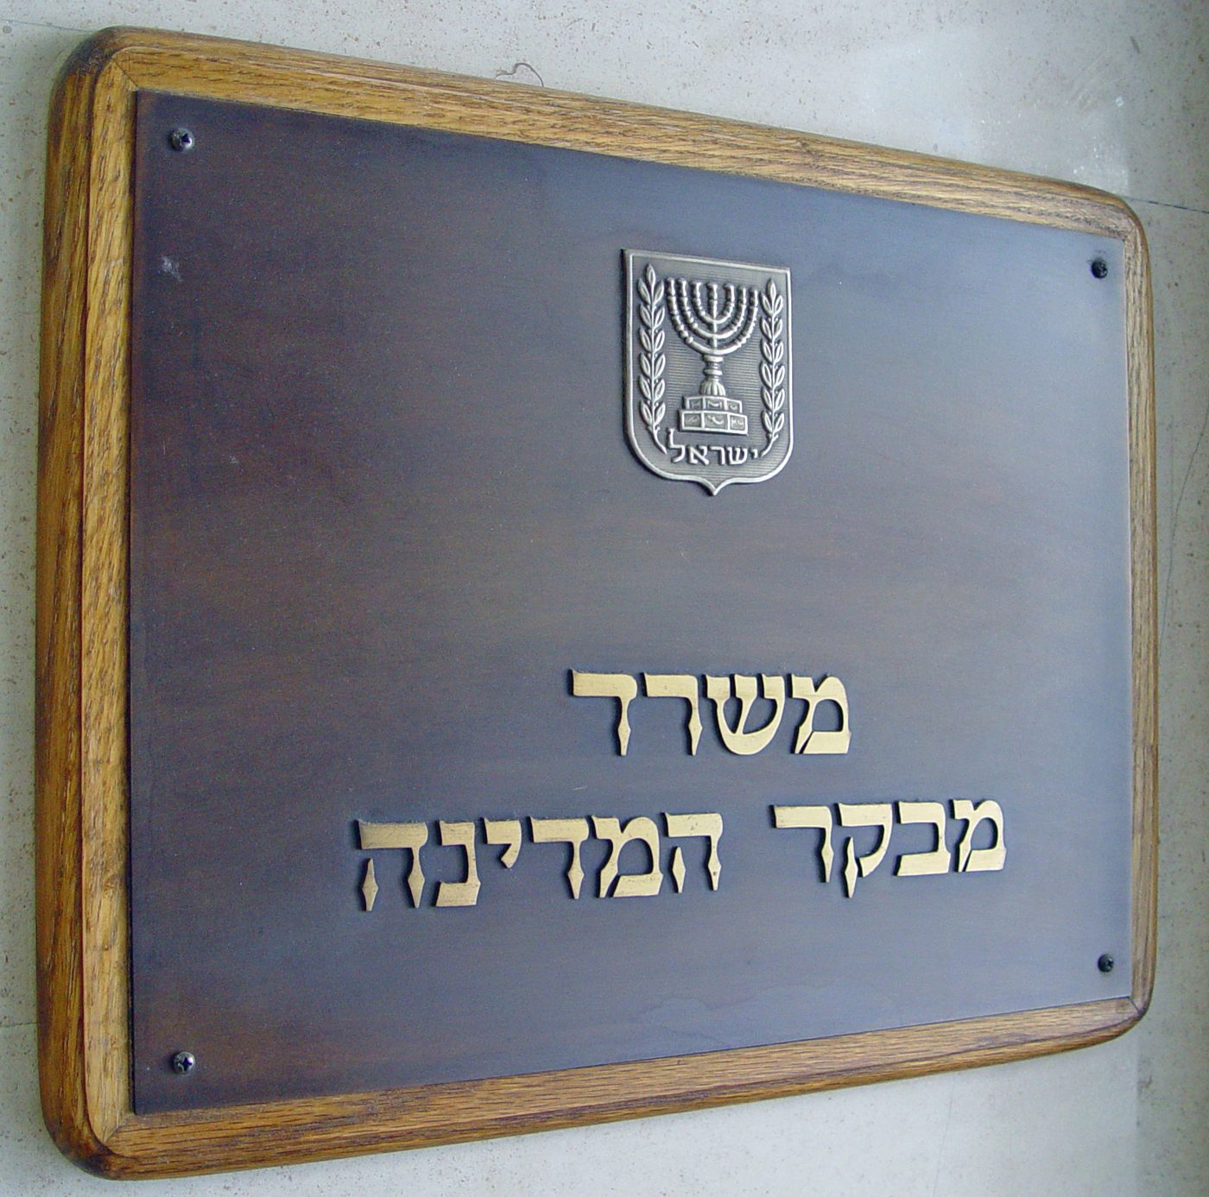
שלט משרד מבקר המדינה
מה רואים?
צילום צבע של שלט חום במסגרת עץ על קיר בהיר, ועליו סמל המדינה והכיתוב "משרד מבקר המדינה". השקף עוסק בפיקוח על רשויות השלטון, ובהן מבקר המדינה, שמשמש גם נציב תלונות הציבור.
קרדיט: צילום: Etan J. Tal, 2010, רישיון CC BY 3.0. מקור: ויקישיתוף | קובץ המקור
שקף 16 מתוך 26

Slide 17
השאלה המקורית מהשאלון | שאלון 34281 | חורף תשפ"ה
השאלה המקורית
● "מן המקום שבו אנו צודקים, לא יצמחו לעולם פרחים באביב", כתב יהודה עמיחי את מילותיו האלמותיות. כל מי שיתבונן נוכחה במציאות חיינו בשבועות האחרונים, יתקשה שלא להסכים כבר כעת, כי כולנו נמשיך להיות צודקים תמיד, גם באביב הבא לא יצמחו כאן פרחים.
● לפני שנה משנה, במהלך ההפגנות נגד הרפורמה שהובילה הממשלה, פרסמתי בעיתון מאמר: "למנוע תשעה באב בזורנו". מטרתי בכתיבת המאמר הייתה להתרות בפני קובעי המדיניות שעלולה לפרוץ מלחמת אחים שתוביל לחורבן החברה והמדינה. במאמר הצעתי לחברי הקואליציה לתקן את החוק הנוגע לעילת הסבירות, באופן ראוי ומתבקש, כדי שיהיה קיצוני פחות מן הנוסח שהוצע לכן. למרבה הצער - אף שהיינו קרובים לכך מאוד, באמצעות שיחות אינטנסיביות עם שני הצדדים שנמשכו עד רגעי ההצבעה ממש - הצעתי לא התקבלה.
● בינתיים, כחלוף שנה - ולאחר תקופה שבה נראה כי למדנו את הלקח והבנו שכאשר אש המחלוקת הפנימית בוערת בינינו, אש אויבינו החיצונית עלולה למהר ולבעור כאן - נדמה ששבה והתעצמה מחלת ה"צַדֶּקֶת".
שקף 17 מתוך 26

Slide 18
השאלה המקורית מהשאלון | שאלון 34281 | חורף תשפ"ה (המשך)
השאלה המקורית
● לפני כשבועיים הצטרפתי למגוון אנשי ציבור בחברה הישראלית מן הקשת הפוליטית כולה - תומכי המחאה, אנשי מרכז ואנשים ממעמקי הימין - וחתמתי גם על "הצהרה משותפת". בהצהרה נכללו עקרונות יסוד קצרים וברורים, שבימים כתיקונם אמורים להיות מובנים מאליהם, ובהם: ברור כי הממשלה היא האחראית למצב, אך על המחנות השונים לעשות חשבון נפש - לקבל עלינו אחריות בגין הטעויות שעשינו ולא לחזור עליהן; לא לאבד צלם אנוש ולשמור על המצפן המוסרי ועל ערכינו כיהודית ודמוקרטית, אף לא בלהט מלחמתנו ונחרצת באויבינו; לא לתקוף את אנשי הביטחון ולא להפוך את בסיסי צה"ל לאזור מחאה מכל סוג שהוא; לקבל את מרות הפיקוד במסגרת השירות הצבאי ולהתיר את צה"ל מחוץ לוויכוח הפוליטי.
● עד מהרה נשמע קצף קולות מימין ומשמאל נגד ההצהרה. בעיתון המזוהה עם הימין תקפו את ההצהרה ותהו מדוע הצהרה כזאת לא התפרסמה כאשר השמאל הפגין. באותו גיליון של העיתון, שיצא סמוך לתשעה באב ועסק בסכנה של שנאת חינם שהביאה לחורבן הבית השני, התייחסו ל"שמאל" בשפה מכלילה ובוטה, בלי לשים לב לאבסורד - הדברים שנכתבו מַלְהִבִים שנאה שעלולה לְקָרֵב חורבן נוסף.
● מנגד, בעיתון המזוהה עם השמאל סירבו לפרסם את ההצהרה המשותפת, בין השאר מאחר שלטענתם רק הימין אשם במחלוקת והפרסום עלול לפגוע בדמוקרטיה. לדעתי, האבסורד הוא שסירוב זה לפרסם את ההצהרה מונע ממני ומחברי להשמיע את עמדותינו והשקפותינו ובכך פוגע ביסוד חשוב של הדמוקרטיה.
שקף 18 מתוך 26

Slide 19
השאלה המקורית מהשאלון | שאלון 34281 | חורף תשפ"ה (המשך)
השאלה המקורית
● אלה הן דוגמאות קטנות, אך למרבה הצער מייצגות את האוטומטיות המחשבתית המאפיינת את הקצוות - כל צד מאופיין בשכנוע עמוק שכל האמת אצלו ושהצד השני יחריב את המדינה. הכול שחור או לבן, מתעלמים מן המורכבות של הדברים, מכל גוני הביניים המרכיבים את מציאות חיינו, שבה לא תמיד הבחירה היא "או זה או זה". אפשר וצריך לפעמים לבחור "גם את זה וגם את זה". לא כוויתור אלא מלכתחילה.
● מותר לחשוב הכול: מותר לחשוב שהקואליציה קידמה רפורמה קיצונית והרסנית וטוב שהיא נבלמה, וגם שהמערכת המשפטית זקוקה לרפורמה חיונית ומאוזנת. מותר לחשוב שהצהרות של שרים על "חידוש הרפורמה" והמהלכים
● שהממשלה מקדמת בעניין הם מסוכנים וכי יש להיאבק בהם בתוקף, וגם שההצהרות של בכירים לשעבר במערכת המשפט על "משטר טוטליטרי" ו"סוף הדמוקרטיה" הן פזיזות ומזיקות.
● אף על פי שהרשתות החברתיות מבליטות אמירות קיצוניות ומסרים נעדרי מורכבות, עדיין רוב הציבור אינו חושב כך. בציבור יש חלקים רבים שרוצים להמשיך לחיות יחד בהתאם לעקרונות ליבה ו"גבולות גזרה" שמקובלים על ידי כל הצדדים. בסופו של דבר הגישה הזאת תצליח להוביל את השיח.
● לסיכום, עלינו לפתח את ההכרה שלא תמיד מחנה אחד צודק. לפעמים יש צדק גם בטענות המחנה האחר. זה לא אומר שיש סימטריה או שכולם צודקים באותה המידה או אחראים באותה המידה; זה אומר שהחיים מורכבים. לפיכך אם נדע להתרם מעט מן המקום שבו אנו צודקים - יש עוד תקווה שלפני האביב הבא יצמחו כאן פרחים.
שקף 19 מתוך 26

Slide 20
השאלה המקורית מהשאלון | שאלון 34281 | חורף תשפ"ה (המשך)
השאלה המקורית
● (מעובד על פי: ר' נורי, "מתי נפסיק להיות (רק) צודקים", YNET, 15/08/2024).
● ענו על שתיים מן השאלות 13–15 (לכל שאלה - 13 נקודות).
● שימו לב: בחלק הראשון של כל שאלה (הצגת מושג) ענו על פי מה שלמדתם ולא על פי הקטע.
● בחלק השני של השאלה – ענו על פי הקטע.
● הציגו את המושג: מנגנון פיקוח וביקורת בלתי פורמלי.
● הסבירו כיצד מנגנון פיקוח וביקורת זה בא לידי ביטוי בקטע.
שקף 20 מתוך 26

Slide 21
מחוון מוצע (אוסף לא רשמי) | שאלון 34281 | חורף תשפ"ה
תשובות מוצעות
● ציין: מנגנון פיקוח וביקורת בלתי פורמלי.
● הצג:
● ביקורת שמקיימים גופים, ארגונים או פרטים באמצעות הפגנות/שביתות/עצומות/יצירות אומנות (קולנוע, טלוויזיה, תיאטרון, ספרות, אמנות פלסטית), הופעה וכתיבה באמצעי התקשורת וברשתות חברתיות.
● ללא הסמכה חוקית/בהתנדבות/מיוזמתם של אזרחים או קבוצות.
● לשם הגבלת השלטון/פיקוח עליו ועל חוקיות פעולותיו.
● באמצעות לחץ על קובעי מדיניות/ הבעת ביקורת פוליטית וחברתית על השלטון/ קיום דיון ציבורי.
● למידע על פסיכומטרי ביואל גבע >>
● יואל גבע לא מתפשרים.
● בסס: לפני יותר משנה, במהלך ההפגנות הרבות נגד הרפורמה המשפטית שהובילה הממשלה פרסמתי בעיתון מאמר בשם: "למנוע תשעה באב בדורנו". מטרתי בכתיבת המאמר הייתה להתריע בפני קובעי המדיניות שעלולה לפרוץ מלחמת אחים.
התשובות מאוסף לא רשמי ולא אומתו מול מחוון משרד החינוך.
שקף 21 מתוך 26

Slide 22
מחוון מוצע (אוסף לא רשמי) | שאלון 34281 | חורף תשפ"ה (המשך)
תשובות מוצעות
● קשר: האזרח פעל מיוזמתו וכתב מאמר לעיתון. האזרח העביר ביקורת על השלטון כדי להפעיל לחץ על קובעי המדיניות על ידי העברת ביקורת.
התשובות מאוסף לא רשמי ולא אומתו מול מחוון משרד החינוך.
שקף 22 מתוך 26

Slide 23
מה שואלים על זה בבגרות
● ציון מושג + הצגתו (הגדרה מהלימוד, לא מהקטע)
● הסבר תופעה או סיבות בעזרת החומר שלמדתם
● ביסוס הטענה בציטוט או התייחסות ישירה לקטע
נושאי המצגת
● נציב תלונות הציבור
● ועדת חקירה פרלמנטרית
● היבטים נוספים בנושא
● קיומו של המוסד
● עקרון הגבלת השלטון
● וועדת חקירה פרלמנטרית
● כולל את כל סיעות הבית
● הציגו את המושג קבוצת אינטרס
שקף 23 מתוך 26

Slide 24
טעויות נפוצות
✗ כותבים את ההגדרה (הצג) מתוך הקטע במקום מהחומר שלמדתם - ההגדרה חייבת לבוא מהלימוד.
✗ מציינים את המושג בלי להציג אותו - ציון בלבד לא מספיק.
✗ שוכחים לקשר את ההסבר לקטע עצמו - חובה ציטוט או התייחסות ישירה לקטע.
✗ כותבים תשובה כללית בלי המושגים המקצועיים מהמחוון.
שקף 24 מתוך 26

Slide 25
סרטון להבנה
לצפייה
צפו בסרטון "אזרחות לבגרות - אשכול ה' – מעורבות אזרחית ופיקוח על השלטון" - גם בעמוד הנושא, בלשונית "סרטון".
https://www.youtube.com/watch?v=54jsLy6KSVg
הסרטון הוא קישור חיצוני (YouTube) ולא נבדק מול תוכן השאלון או מחוון משרד החינוך.
שקף 25 מתוך 26

Slide 26
סיכום
עברו שוב על נושאי המצגת, תרגלו במשחקים, ונסו את שאלת הבגרות בעמוד הנושא.
בהצלחה!
שקף 26 מתוך 26

